Slide 1
『融客月报』
——私募股权投资市场（2020年9月）
——二级市场（2020年9月）

Slide 2
『融客月报』
—— 二级市场（2020年9月）

Slide 3
宏观
宏观经济平稳运行，财政政策偏宽松
市场
大盘继续调整，避险情绪升温
展望
“十四五”将至，科技有望重回主线

Slide 4
CPI、PPI
9月CPI同比上涨1.7%，环比上涨0.2%。 9月PPI同比下降2.1%，环比上升0.1%。
CPI方面，同比上升，增速放缓，回落到2%以内。从分项看，食品烟酒畜肉类CPI增速放缓，猪肉CPI环比下跌1.6%，猪肉价格预计迎来拐点；衣着CPI环比结束负增长，上升0.9%；教育文化和娱乐环比也结束了负增长，上升0.8%。内循环下，消费能力开始逐渐释放。
PPI方面，整体持续复苏，但依然未恢复到去年同期水平。从分项看，采掘工业、加工工业、原材料工业环比略有上升；衣着类、日用品类和耐用消费品类PPI为负增长。

Slide 5
PMI
9月制造业PMI为51.5%，
较上月上升0.5%。
财新中国PMI为53.00%，
较上月下降0.1%。
9月份，我国制造业PMI平稳运行，国家统计局公布的PMI环比上升0.5%，财新中国PMI环比下降0.1%，整体保持在荣枯线上。

Slide 6
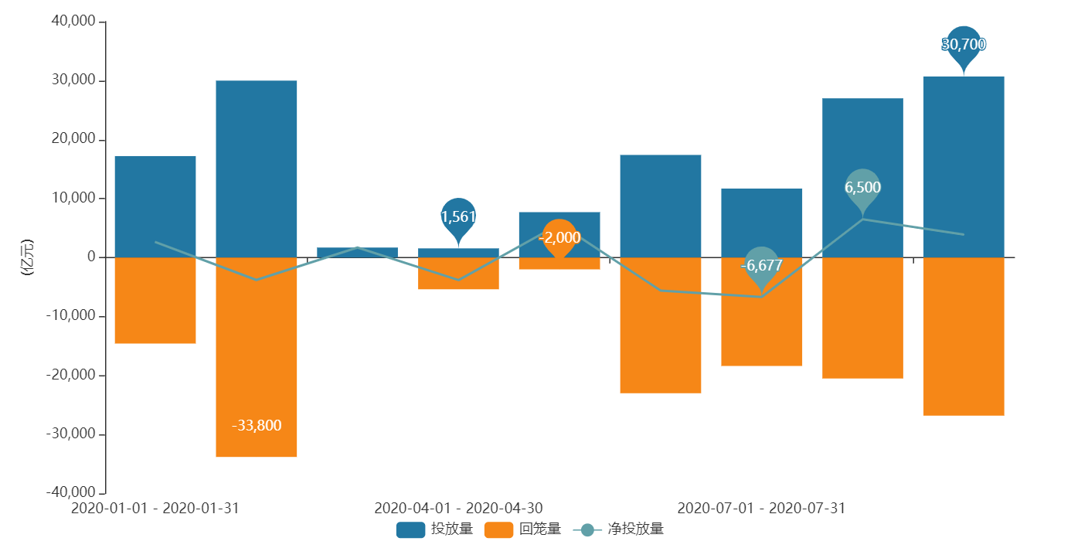
央行公开市场操作
今年，央行累计净投放资金542亿元。9月，央行累计净投放资金30700亿元。
Notes:
9月份延续8月份的货币宽松趋势，央行进一步放水，本月净投放创今年新高，累计净投放自2月份以来终于实现扭负为正，在大盘高位震荡的情形下，货币政策变得宽松有意稳定市场波动。

Slide 7
市场概况
上证综指
5.23%
深证成指
6.18%
中小板指
5.28%
创业板指
5.63%
科创50
0.31%
9月份A股呈现普跌态势，上旬快速下跌，中下旬横盘震荡，科创50抗跌能力较好，仅下跌0.31%，其他股指跌幅均超过5%。

Slide 8
沪深市值统计
沪市市值45.11万亿
深市市值31.09万亿
9月，A股总市值近76.21万亿
较8月底 5.07%

Slide 9
富时中国A50股指期货
Notes:
富时中国A50本月波动较为剧烈，在月中经历两次反弹后，再次下挫，月末有企稳回升的迹象。

Slide 10
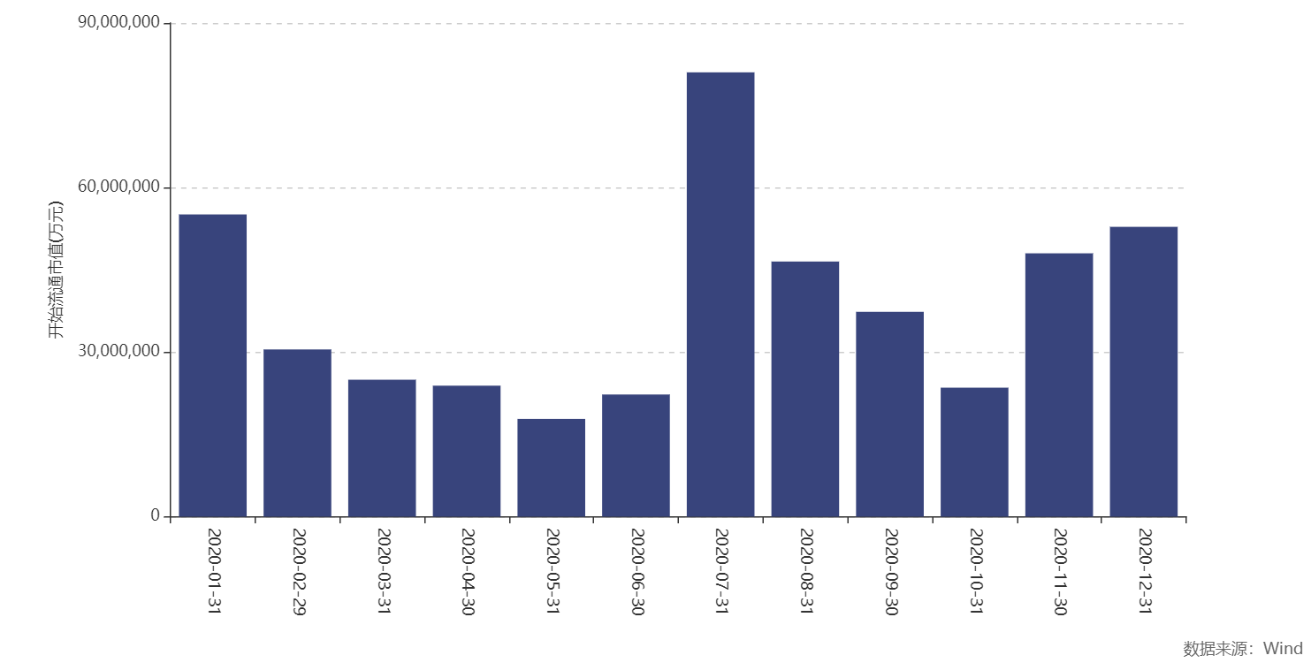
全市场解禁规模
全年市场解禁市值45803.51亿元，9月市场解禁市值3936.09亿元
Notes:
自7月份接近高峰后，市场解禁规模呈现一个下降趋势。

Slide 11
大宗交易统计及折价率
9月大宗市场总成交额843.93亿元
较上月增加
387.64亿元
9月大宗市场平均折价率5.20%
较上月上升0.51%
Notes:
大宗交易市场交易情绪升温，总成交额增加了387.64亿元，大宗市场平均折价率继续走高，但涨幅缩窄，环比上升0.51%。有抄底资金开始入市。

Slide 12
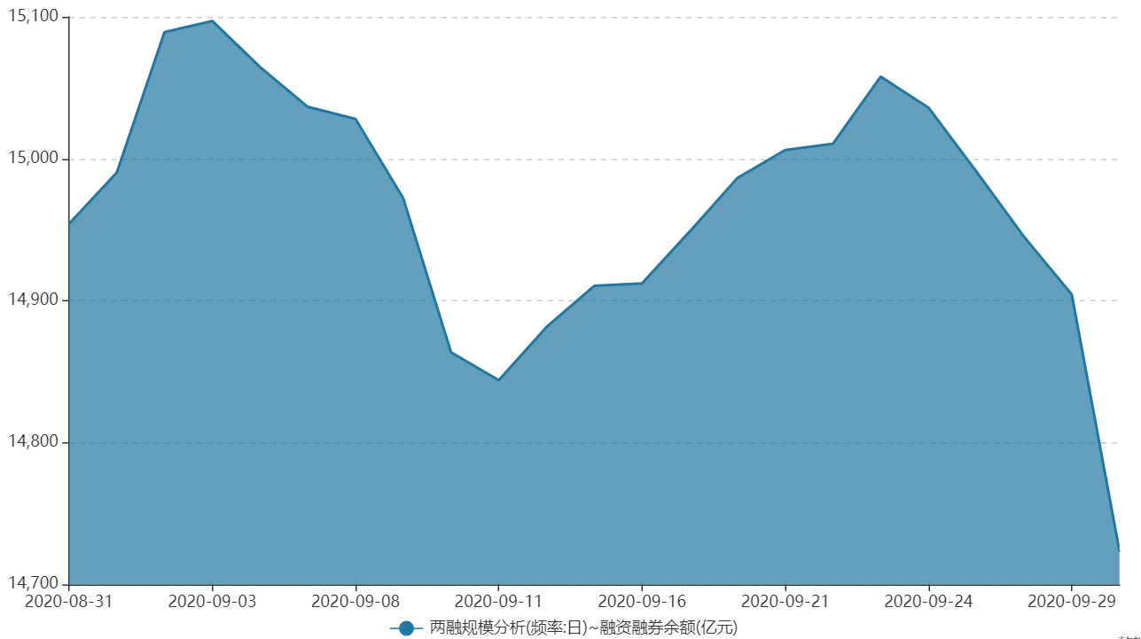
融资融券余额
8月两融余额为14954.24亿元，9月两融余额为14723.47亿元，较上月减少230.77亿元。两融余额自4月份持续增长以来，首次出现下降，市场资金开始谨慎。

Slide 13
商品期货合约概览
强势上涨方面，今年玉米刚性需求强于往年，主要是上半年新冠疫情导致养殖存栏期延长，牲畜对饲料需求量较高，库存玉米不足，新粮需求量上升，带动9月份玉米价格走高。强势下跌方面，随着第二波全球疫情高峰到来，沪银不涨反跌，疫情驱动的避险逻辑似乎失效，不排除当前白银多头资金已经布局充分，价格上涨缺乏增量资金驱动；第二波疫情高峰的到来，也浇灭了燃油上涨的势头，而月末的特斯拉电池日带来的电池革新，更是对燃油市场造成沉重一击。
Notes:
此处选出9月成交量前10的商品期货合约。

Slide 14
本月沪深两市市值前十
Notes:
深市前十有所变化，比亚迪跻身前十，牧原股份受到行业周期影响掉出总市值前十。

Slide 15
本月涨幅居前个股(去除发行不足一年新股)
新余国科是军工概念龙头，在军工概念反复炒作下，其月涨197.43%；江龙船艇、青岛中程也随着军工概念炒作，跃居涨幅榜前三。

Slide 16
上月涨幅居前个股的本月表现
8月份涨幅居前的公司，9月份涨跌互现。天山生物尽管延续上涨，但是自停牌整顿后，持续下跌，利润回吐；名臣健康和乐歌股份也延续上涨，但具有半年报业绩支撑。而回调较大的渤海轮渡、吉林森工、有友食品等，一般为前期概念炒作，资金获利了结离场。

Slide 17
本月跌幅居前个股(去除发行不足一年新股)
暴风集团退市整理，月跌75.68%；新城市没有未披露的重大事项，前期被资金爆炒，9月份获利了结，月跌48.09%；宣亚国际在半年报业绩亏损披露后，多位股东一齐减持，月跌47.66%。

Slide 18
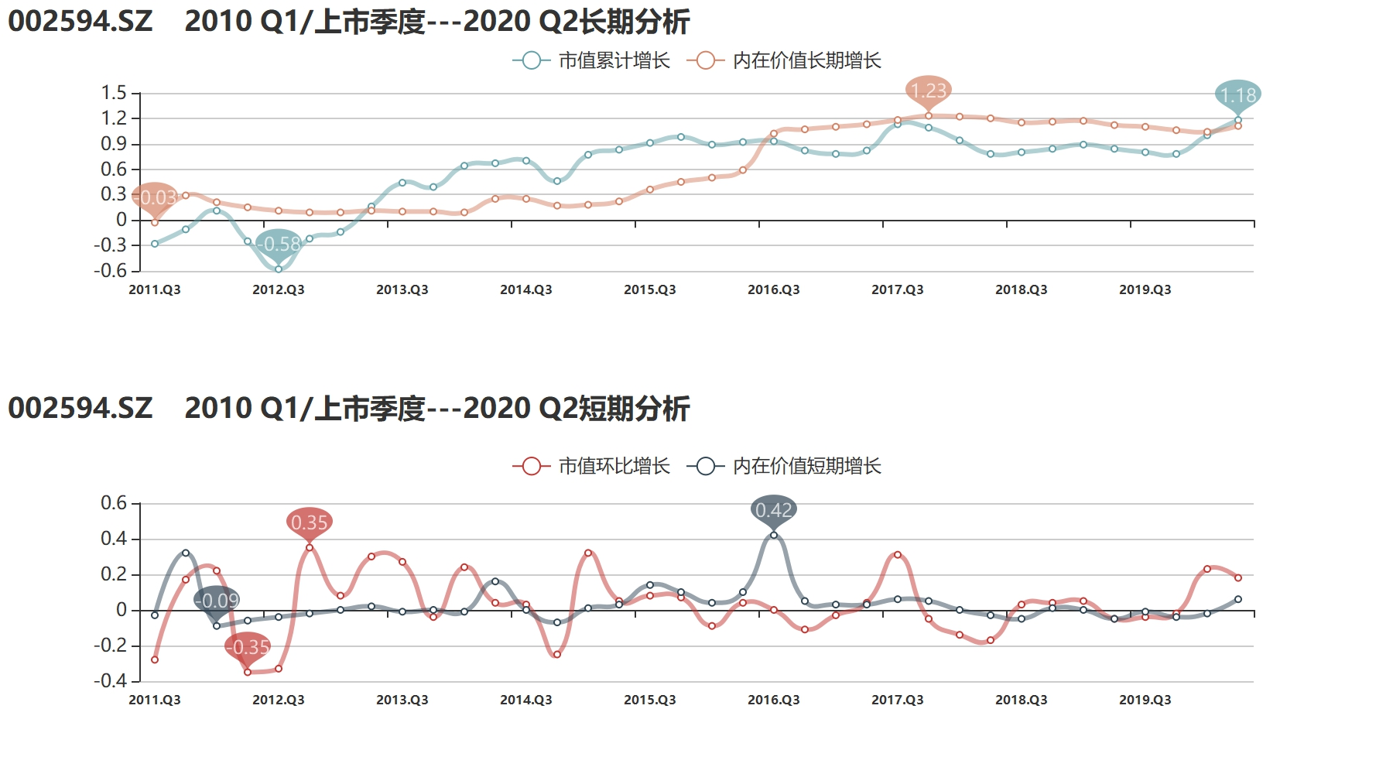
9月热门公司解读——比亚迪
比亚迪在9月份成功跻身深市市值前十，新能源板块表现较为强势。
在上半年国内外疫情蔓延的情况下，汽车市场始终处于低迷状态。但是国产新能源车销量第一的比亚迪并没有明显受到疫情影响，上半年业绩依旧保持较快的增长。下半年在新能源车销量持续火爆和特斯拉电池日的催化下，比亚迪的股价于9月末创历史新高，跻身深市市值前十公司行列。从溢价协同端可以发现，自2020年一季度以来，比亚迪的市值就开始快速增长，超越内在价值增速，到2020年二季度，其长期溢价协同扭负为正，获得市场资金追捧。

Slide 19
股权质押比例前十
单位：%
同上个月相比，股权质押比例前十新晋泛海控股，ST贵人脱离前十。ST贵人在清偿债务时出现流动资金不足的问题引发债务违约，导致66.30%的股份被司法冻结。泛海控股主营业务为战略投资和资产管理等，使用股权质押的方式拓宽融资渠道，目前资信良好，风险可控。

Slide 20
第一大股东累计质押数占持股比例变化
本月7家公司累计质押比例增长超过50%。中潜股份质押融资欲收购大唐存储切入半导体领域，10月9日公告称双方未能达成一致，收购终止。吉鑫科技的关联方公司因大熔炼项目和弥补亏损造成2.441亿元的非经营性资金占用，控股股东本次股权质押用于解决非经营性资金占用事宜。
本月6家公司累计质押比例减少超过50%。天房发展9月已发生两起债务违约，并且低价卖地，第一大股东解除质押可能为有意规避融资风险。

Slide 21
主要券商月评
外围扰动因素风险释放充分；流动性在短期紊乱后，宽松再次成为共识；四季度的多重利好将逐步落定，市场将进入业绩改善和增量资金驱动的模式。配置建议：强化顺周期与高弹性品种配置：有色、化工、汽车、金融等；布局可能受益于“十四五”规划的板块：核心零部件、关键基础材料、新能源。
8月观点：谨慎看多 9月观点：看多 10月观点：看多
2020 年 10 月主题是“从经济复苏到结构优化”。8 月中旬以来的市场回调结束，市场将进入震荡之中阶段性回升的过程。这个过程在经济基本面和流动性两个方面都得到了支持，这个阶段的上行是具备持续性的。经济复苏仍然是主线，结构调整是重要的方向。配置建议：光伏、半导体、汽车高景气板块，房地产、保险低估值板块
8月观点：中性 9月观点：中性 10月观点：看多
维持3100-3500震荡格局，逢跌需积极亮剑。当前市场一方面担忧全球范围的流动性拐点导致经济修复不及预期；一方面担忧美国大选等事件带来冲击。盈利上行的趋势下，下跌都是较好的买入机会。配置建议：新能源、消费电子、酒店、航空
8月观点：谨慎看多 9月观点：中性 10月观点：看多
欧美二次疫情爆发，美国全面刺激方案搁置等外部因素继续扰动。国内宏观数据进一步验证中国经济仍在持续恢复，有利于推动上市公司三季报正增长。十九届五中全会关于“十四五”规划召开在即，相关产业方向有望迎来催化。配置建议：补库存周期板块如建材、化工、有色等；“十四五”相关的光伏新能源、军工等
8月观点：中性 9月观点：谨慎看多 10月观点：谨慎看多
Notes:
21

Slide 22
展望
9月市场高位震荡，市场避险情绪升温。外围市场受到疫情第二波高峰、美国大选等重大因素扰动，普遍走跌，同时也影响到A股市场剧烈波动。双节过后，A股市场本月将迎来十九届五中全会带来的“十四五”规划，新一轮政策利好即将公布；另一方面，宏观经济数据的向好，也为三季度财报正向增长打下良好的基础。
货币政策重回宽松的环境下，叠加政策和基本面利好预期，重点关注“十四五”主线下的潜在获益行业，如新能源汽车，风电光电等；另外，还可以关注大豆玉米等大宗商品期货价格走高，对农业类公司带来的积极影响。

Slide 23
Pre-IPO财务顾问及财务投资
我们的财务顾问团队依托自身专业背景及资源整合优势，根据客户需要，站在客户的角度为客户的投融资、资本运作、资产及债务重组、财务管理、发展战略等活动提供的咨询、分析、方案设计等服务。包括的项目有：投资顾问、融资顾问、资本运作顾问、资产管理与债务管理顾问、企业战略咨询顾问、企业常年财务顾问等。
我们的投资团队依托自身专业背景和独特判断，根据行业发展和市场趋势，对目标企业和目标项目，进行各种形式的专业投资。财务投资包括：股权投资、固定收益投资等。
Notes:
23

Slide 24
Post-IPO财务顾问及财务投资
上市对于企业和股东仅是发展的一个里程碑，对接资本市场后，企业和股东需要适应更高的监管要求、更完善的公司治理、更复杂的资本运作。我们针对此类需求，整合了服务资源，将财务顾问和财务投资作为载体，致力为客户提供定制化的市值管理服务。
我们的财务顾问团队依托自身专业背景及资源整合优势，根据上市公司及其股东的需要，提供投融资、资本运作、资产及债务重组、财务管理、发展战略等活动提供的咨询、分析、方案设计等服务。包括的服务有：上市公司再融资、股权激励、并购、股权融资、市值维护、战略投资等。
我们的投资团队依托自身专业背景和独特判断，根据市值管理的各项需求，设计投资结构，进行各种形式的市值管理投资。包括：并购投资、再融资投资、战略投资、固定收益投资等。
Notes:
24

Slide 25
联系我们
联系我们
公司地址：上海市东湖路70号东湖宾馆3号楼3楼
公司电话：8621-54668032-602
公司电话：8621-54669508
网址：http://www.rongke.com
融客市值管理RONGKECHINA
融客市值管理公众号
rongkechina

